Slide 1

Dobór algorytmów regulacji oraz samostrojenia dla sterownika PLC współpracującego z nieliniowym obiektem mechatronicznym
Piotr Banaszkiewicz, Kraków 2017
Promotor: dr inż. Andrzej Tutaj
Akademia Górniczo-Hutnicza im. Stanisława Staszica w Krakowie
AGH University of Science and Technology

Slide 2
Plan prezentacji
Przedstawienie problemu
Obiekt regulacji
Układ sterowania i instrumentacji
Model obiektu
Model symulacyjny
Algorytm sterowania
Algorytm samostrojenia
Eksperymenty
Wnioski
Informacje o obiekcie
Modelowanie
Sterowanie
Podsumowanie
Notes:
W tej prezentacji przedstawię kolejno:
1. informacje o obiekcie
2. modelowanie
3. sterowanie
4. a na koniec podsumuję pracę

Slide 3
Informacje o obiekcie

Slide 4
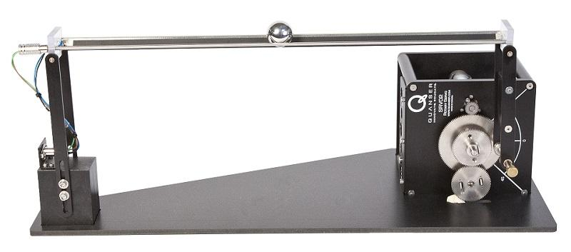
Przedstawienie problemu – kontrola kulki na belce
Źródło: http://www.quanser.com/Products/ball_beam
Notes:
Obiektem poddawanym sterowaniu jest obiekt typu kulka na belce.
Jest to znany akademicki obiekt regulacji, normalnie niestabilny. Zadaniem regulacji w jego przypadku jest na przykład stabilizacja położenia kulki w wybranym punkcie.

Slide 5
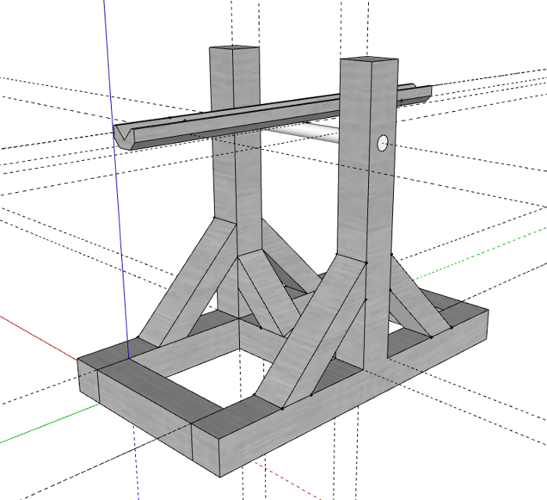
Przedstawienie problemu – obiekt mechatroniczny
Notes:
Obiekt typu kulka na belce został wybrany jako podstawa tej pracy głównie ze względu na prostotę budowy.
Jak Państwu wiadomo, laboratorium sterowania cyfrowego na naszym wydziale nie posiada takiego obiektu, stąd też w ramach pracy konieczne było zbudowanie go.

Slide 6
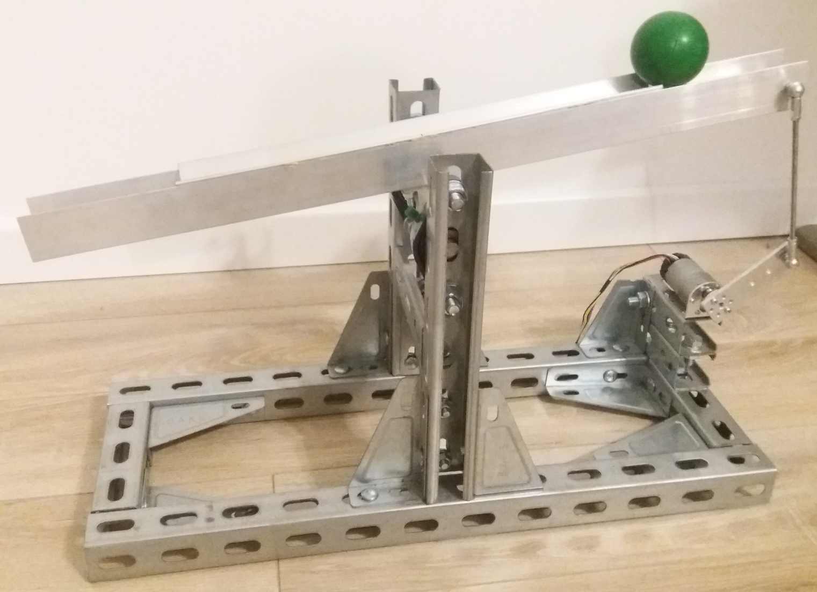
Obiekt regulacji
Notes:
Zbudowany obiekt prezentuje się następująco. Konstrukcja jest w większości stalowa, z wyjątkiem aluminiowej belką.

Slide 7
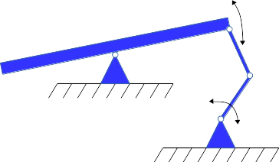
Obiekt regulacji – konstrukcja i przeniesienie napędu
←korbowód
←korba
Notes:
W obiektach typu kulka na belce można zastosować kilka różnych rodzajów napędów.
Tutaj zdecydowano się na napęd typu korbowego, tj. silnik oddziałuje na korbę (1), korba na korbowód (2), który wprawia belkę w ruch.
Zaletami takiego rozwiązania jest bezpieczeństwo mechaniczne (nawet jeżeli napęd dostanie maksymalne sterowanie w jedną stronę, nic nie zostanie uszkodzone), a ponadto niskie momenty obciążające w porównaniu do umieszczenia osi napędu w środku belki.

Slide 8
Układ sterowania – schemat poglądowy
Czujniki optyczne odległości
Wzmacniacz
analogowy
Czujnik bazowania
Enkoder A, B
Mostek H
PLC
Wejścia analogowe
0-10V
PWM, dir
Notes:
W oprzyrządowaniu układu znajdujemy
1. Optyczne czujniki położenia liniowego kulki, których sygnały analogowe wzmocnione są przez wzmacniacz analogowy i wchodzą na wejścia analogowe PLC.
2. Czujnik bazowania, wykorzystujący transoptor szczelinowy. Bazowanie konieczne jest z powodu zastosowania enkodera inkrementalnego.
3. Fale A oraz B wspomnianego enkodera, które wchodzą na wejścia obsługiwanych sprzętowo HSC.
4. Sygnały sterowania momentem silnika i kierunkiem obrotów, które podawane są na mostek H

Slide 9
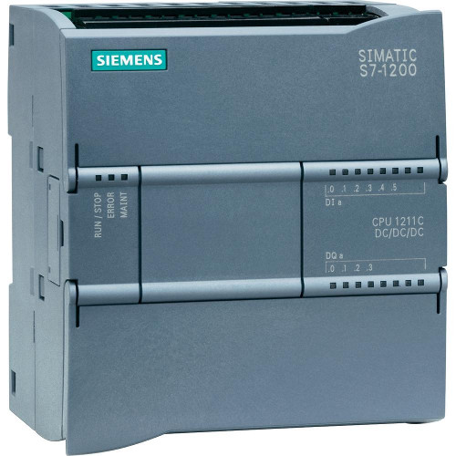
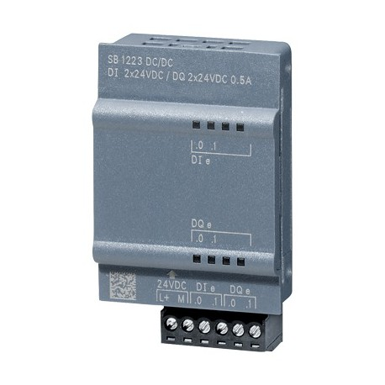
Układ sterowania – sterownik PLC
Źródło: http://www.conrad.com/
Źródło: http://www.carven-shop.com/
Notes:
W pracy jako sterownik PLC wykorzystano sterownik firmy Siemens, model S7-1211C, z dodatkową kartą sygnałową dodającą parę wejść i wyjść dyskretnych 5V.

Slide 10
Układ sterowania – silnik i enkoder
Silnik DC o parametrach znamionowych 12V, 300mA, 500RPM
Przekładnia 18.75:1
Zintegrowany enkoder kwadraturowy o 16 impulsach na kanał (1200 za przekładnią)
Notes:
Jako silnik wykorzystano niewielki silnik prądu stałego z wbudowaną przekładnią i enkoderem kwadraturowym.

Slide 11
Układ sterowania – mostek H
Moduł Pololu BD65496MUV
1-kanałowy, sterowany PWM (+ kierunek)
Przewymiarowany przy pracy znamionowej silnika (1.2A @ 16V)

Slide 12
Układ sterowania – czujniki położenia kulki
Sharp GP2Y0A41SK0F 4÷30cm
Tanie czujniki IR
Nieliniowa charakterystyka
Skierowane na siebie, w odległości około 40cm
Notes:
Do mierzenia położenia kulki wykorzystano parę czujników firmy Sharp o zakresie działania 4-30cm; czujniki działają w paśmie podczerwonym i mają nieliniowe charakterystyki.

Slide 13
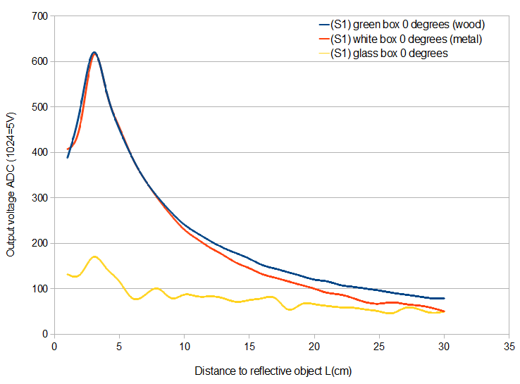
Układ sterowania – czujniki położenia kulki – charakterystyka
Źródło: http://www.mobilerobots.pl/
Notes:
Pomiary z czujników są nieliniowe i mocno zaszumione, tutaj przedstawiam Państwu zebraną charakterystykę napięcia na wyjściu od faktycznej odległości.

Slide 14
Układ sterowania – konwersja napięć
PLC: DI/DQ 24V, AI 0÷10V
Enkoder: 3,5÷20V
Mostek H: 5V
Silnik: 12V
Czujniki odległości: zasilanie 5V, sygnał analogowy 0÷3,3V

Slide 15
Układ sterowania – konwersja napięć
Tranzystor N-MOSFET do konwersji sygnałów:
  PWM (PLC → mostek H)
  Kierunek (PLC → mostek H)
  Kanał A (enkoder → PLC)
  Kanał B (enkoder → PLC)

Slide 16
Układ sterowania – wzmocnienie sygnału analogowego
Wzmacniacz operacyjny w układzie wzmacniacza nieodwracającego
Wzmocnienie ok. 3x
Zwiększone szumy, ale lepsze wykorzystanie przetwornika ADC w PLC
Notes:
Sygnały analogowe z czujników podają wartości w zakresie ok. 0,5V do ok. 3,3V, stąd pojawił się pomysł lepszego wykorzystania 12-bitowego przetwornika ADC w PLC poprzez wzmocnienie sygnałów analogowych 3-krotnie. Wykorzystano do tego wzmacniacze operacyjne pracujące w układzie wzmacniacza nieodwracającego.

Slide 17
Układ sterowania – bazowanie
Wykorzystywane w celu wyzerowania wewnętrznego licznika PLC, kontrolowanego przez enkoder
Niebezpieczeństwo ułamania krańcówki spowodowane ruchem belki
Zastosowany transoptor odbiciowy

Slide 18
Układ sterowania – panel operatora
Tutaj będzie zdjęcie

Slide 19
Układ sterowania – panel operatora
Przyciski START, STOP
Dioda określająca stan pracy
Diody w układzie elektrycznym (konwersja, wzmocnienie sygnałów napięciowych) określające obecność napięć

Slide 20
Modelowanie

Slide 21
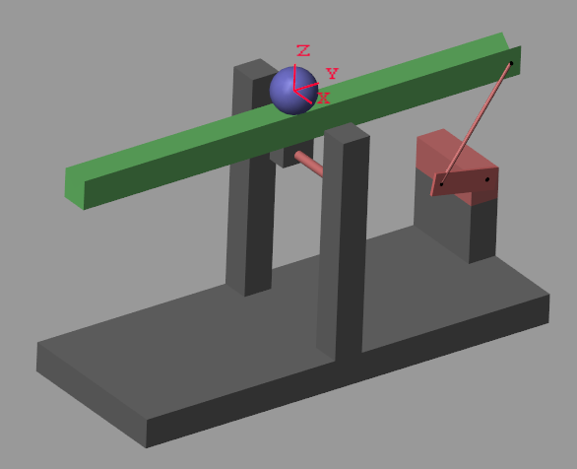
Model obiektu – Simulink / SimMechanics

Slide 22
Model obiektu – identyfikacja parametrów
Wszystko zmierzone suwmiarką i miarką

Slide 23
Model obiektu – linearyzacja
Punkt pracy: (0, 0)
Macierze A, B:

Slide 24
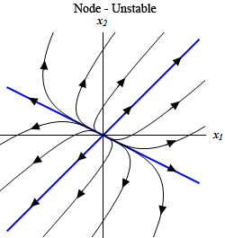
Model obiektu – linearyzacja – portret fazowy w otoczeniu punktu pracy

Slide 25
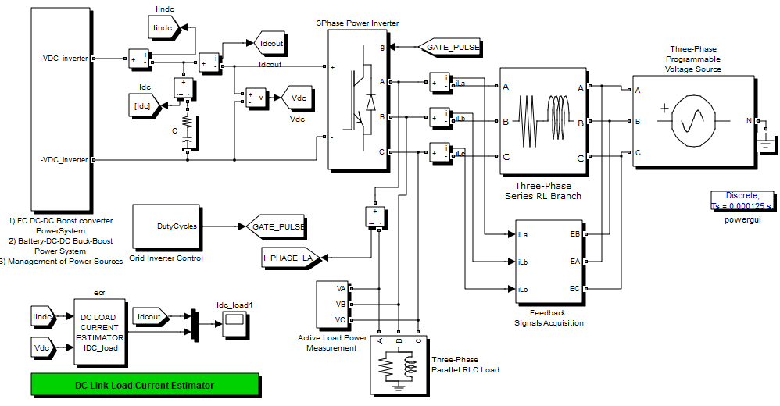
Model symulacyjny

Slide 26
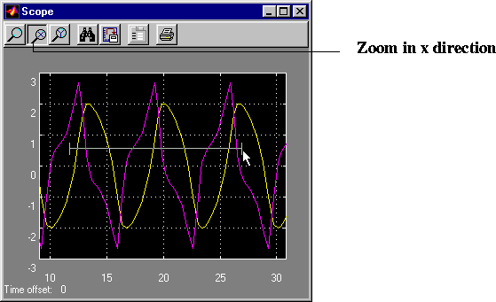
Model symulacyjny – porównanie odpowiedzi

Slide 27
Sterowanie

Slide 28
Algorytmy sterowania – zestawienie
Użyto osobnych algorytmów sterowania do:
  bazowania
  stabilizacji kulki w zadanym położeniu

Slide 29
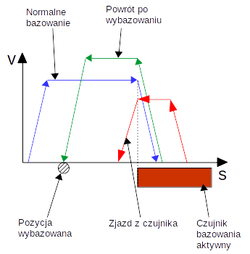
Algorytm bazowania
Czujnik odbiciowy zawsze widoczny w dolnym zakresie ruchu belki
Gwarantowane bazowanie tylko z jednej strony (eliminacja luzów)

Slide 30
Algorytm sterowania

Slide 31
Algorytmy samostrojenia – przegląd
Automatyczne metodą Zieglera-Nicholsa
Automatyczne metodą cyklu granicznego

Slide 32
Algorytmy samostrojenia – wybrany algorytm
Ziegler-Nichols

Slide 33
Podsumowanie

Slide 34
Eksperymenty
Sprawdzenie rozmiarów kulki
Sprawdzenie momentu bezwładności kulki wokół własnej osi

Slide 35
Wnioski
Ciekawy problem, tak mechaniczny, jak i programistyczny
Pamiątka na dalsze lata
Spore doświadczenie
Coś ciekawego do zaprezentowania potencjalnym pracodawcom

Slide 36
Koniec
Podziękowania dla Opiekuna pracy, Pana Doktora Andrzeja Tutaja

